Slide 1



Chào mừng các con đến với tiết
TIẾNG VIỆT 1
Bài 74: oa - oe

Slide 2


Slide 3

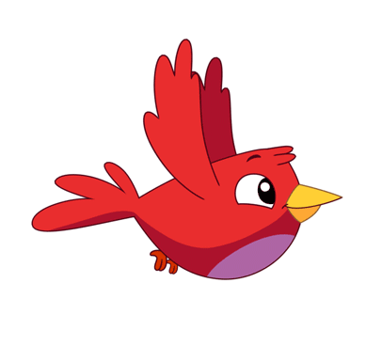



Con hãy đọc:
khu vườn, hạt sương,
con đường.

Slide 4
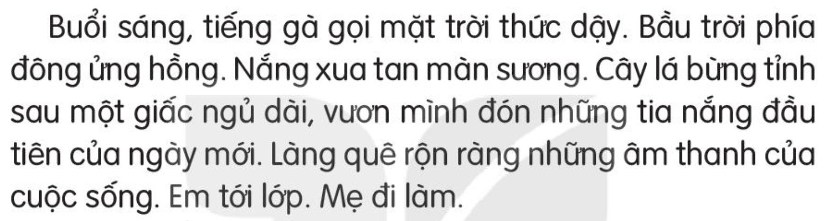
Con hãy đọc:

Slide 5
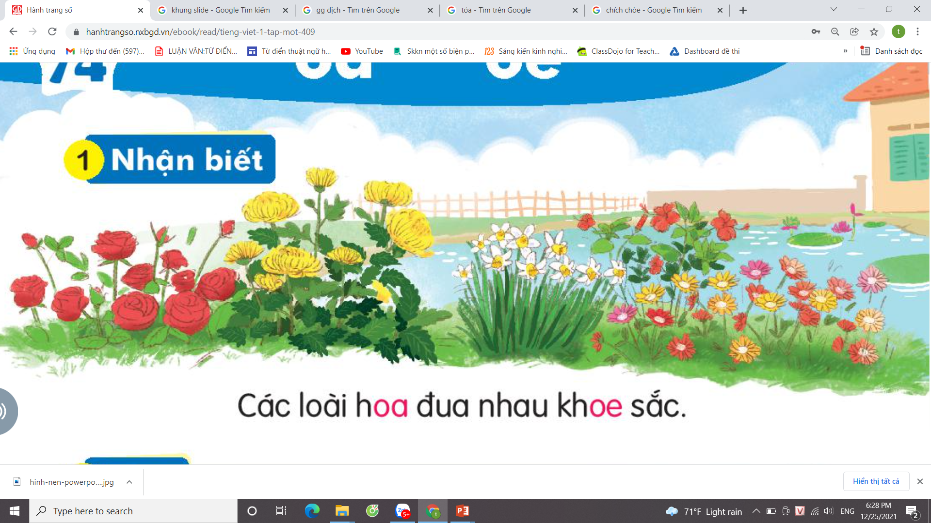
Các loài hoa đua nhau khoe sắc.
oa
oe

Slide 6




BÀI 74
oa - oe

Slide 7

2. Đọc
oa
o
oe
o

Slide 8
oa
oe
h
oa
hoa

Slide 9
oa
toả
xoá
hoà
oa
oa
oa
loa
oe
oe
khoẻ
oe
loé
xoè
oe
loe

Slide 10
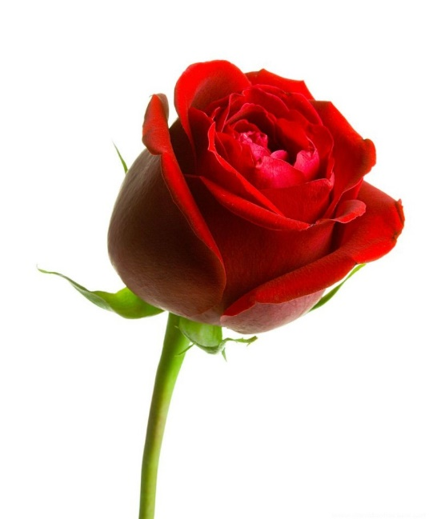
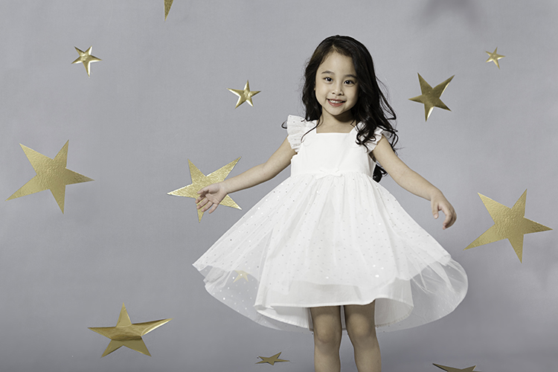
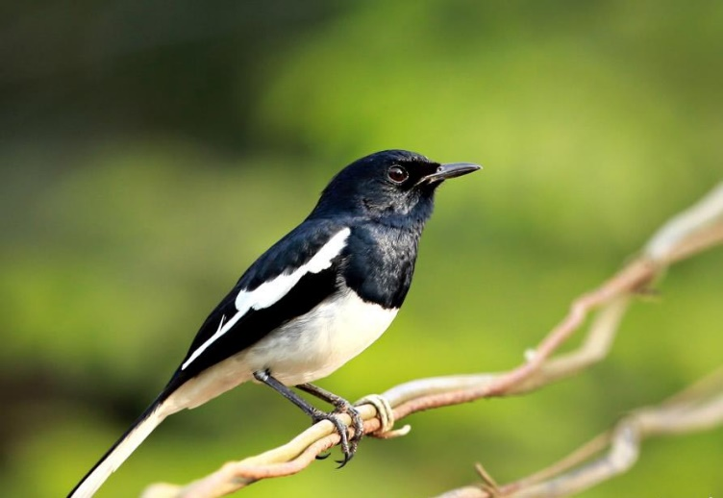
oa
oe
oe
đoá hoa
váy xoè
chích choè
oa
Notes:
ĐÓA HOA: TỪ CHỈ RIÊNG TỪNG BÔNG HOA
VÁY XÒE: VÁY CÓ DÁNG CHỮ A, ĐƯỢC MAY RỘNG ĐỂ XÒE RA 2 BÊN.
CHÍCH CHÒE: LÀ LOÀI CHIM NHỎ, LÔNG ĐEN VÀ CÓ ĐỐM TRẮNG.

Slide 11
oa
oe
h
oa
hoa
hoà
loa
toả
xoá
khoẻ
loe
loé
xoè
đoá hoa
váy xoè
chích choè

Slide 12



Slide 13

Viết bảng con

Slide 14
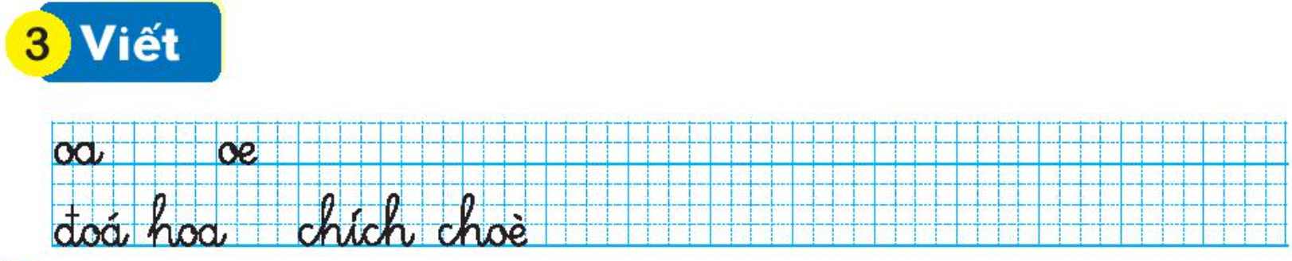

Slide 15
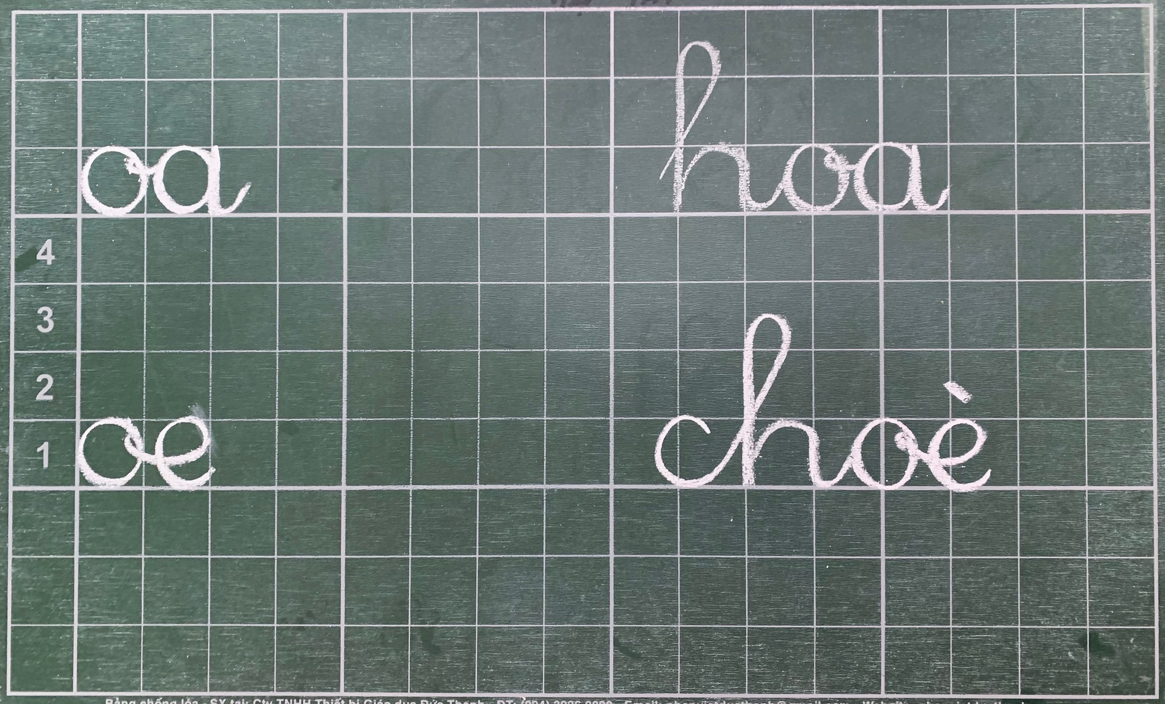

Slide 16
Tiết 2

Slide 17


Slide 18
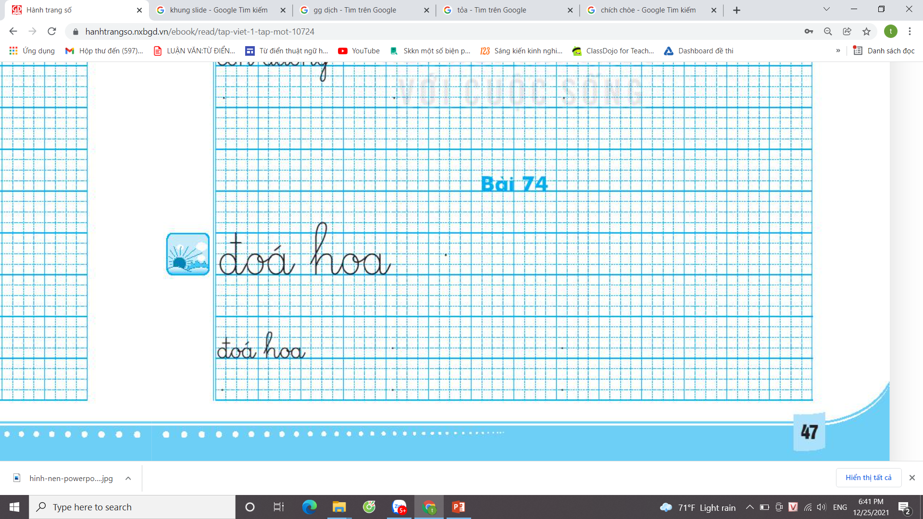
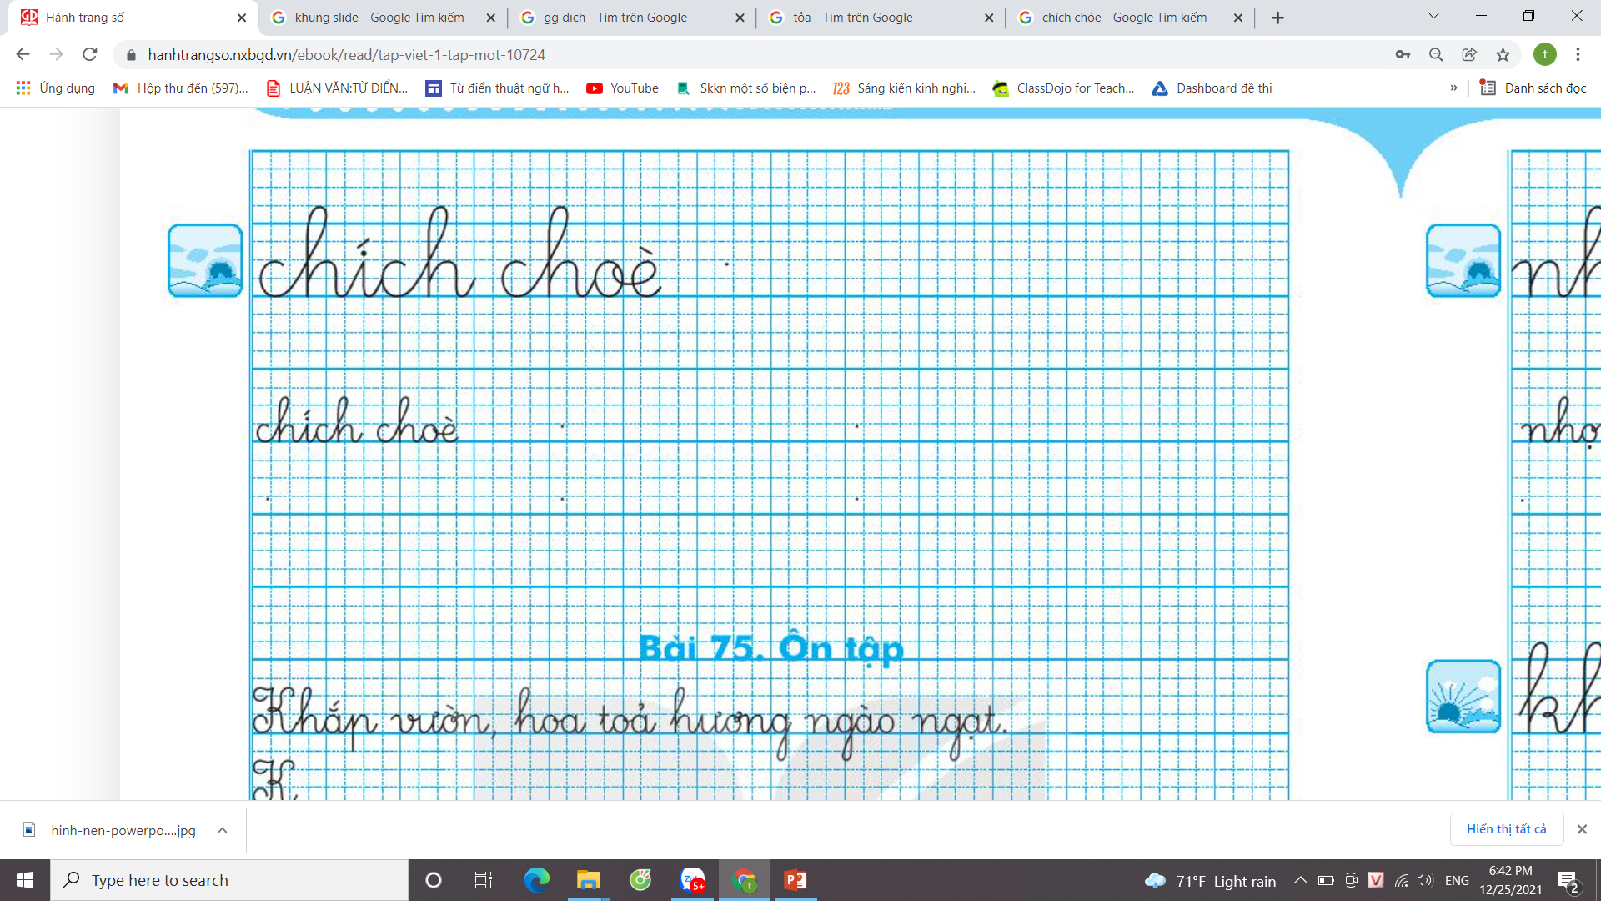

Slide 19

Thư gi·n nhÐ!

Slide 20
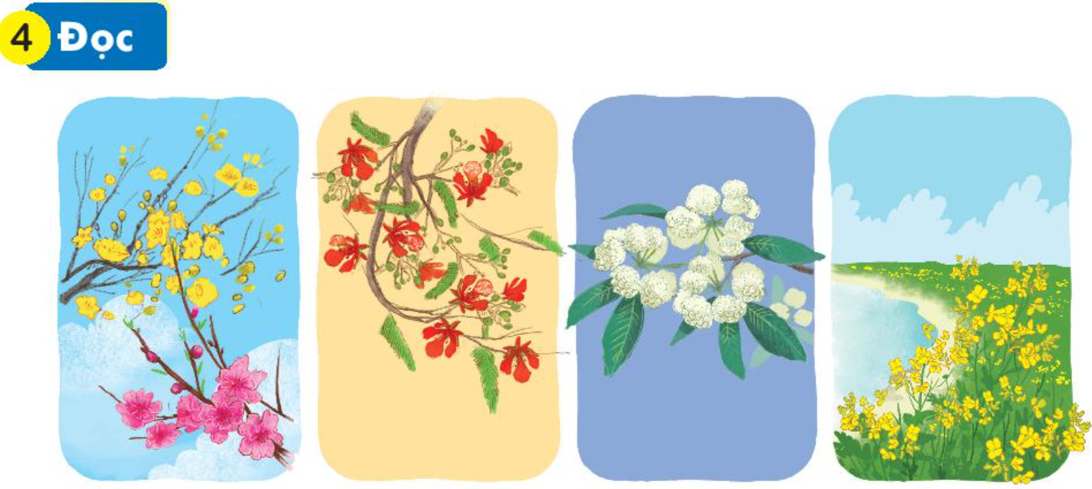
1
Tết đến, hoa đào khoe sắc hồng tươi, hoa mai vàng nở rộ.
Hè sang, hoa phượng bừng lửa đỏ, cháy rực cả góc trời.
Cuối thu, hương hoa sữa nồng nàn, ngát thơm từng góc phố.
Cuối đông, hoa cải trải thảm vàng rực rỡ bên sông. Những
sắc hoa, hương hoa làm đẹp thêm cho cuộc sống.
2
3
4
5

Slide 21
Tết đến, hoa đào khoe sắc hồng tươi, hoa mai vàng nở rộ.
Hè sang, hoa phượng bừng lửa đỏ, cháy rực cả góc trời.
Cuối thu, hương hoa sữa nồng nàn, ngát thơm từng góc phố.
Cuối đông, hoa cải trải thảm vàng rực rỡ bên sông. Những
sắc hoa, hương hoa làm đẹp thêm cho cuộc sống.
Hoa nào nở vào dịp tết?
Hoa đào, hoa mai nở vào dịp tết.

Slide 22
Tết đến, hoa đào khoe sắc hồng tươi, hoa mai vàng nở rộ.
Hè sang, hoa phượng bừng lửa đỏ, cháy rực cả góc trời.
Cuối thu, hương hoa sữa nồng nàn, ngát thơm từng góc phố.
Cuối đông, hoa cải trải thảm vàng rực rỡ bên sông. Những
sắc hoa, hương hoa làm đẹp thêm cho cuộc sống.
Mùa hè có hoa phượng.
Mùa hè có hoa gì?

Slide 23
Tết đến, hoa đào khoe sắc hồng tươi, hoa mai vàng nở rộ.
Hè sang, hoa phượng bừng lửa đỏ, cháy rực cả góc trời.
Cuối thu, hương hoa sữa nồng nàn, ngát thơm từng góc phố.
Cuối đông, hoa cải trải thảm vàng rực rỡ bên sông. Những
sắc hoa, hương hoa làm đẹp thêm cho cuộc sống.
Hoa cải thường nở vào mùa đông.
Hoa cải thường nở vào mùa nào?

Slide 24
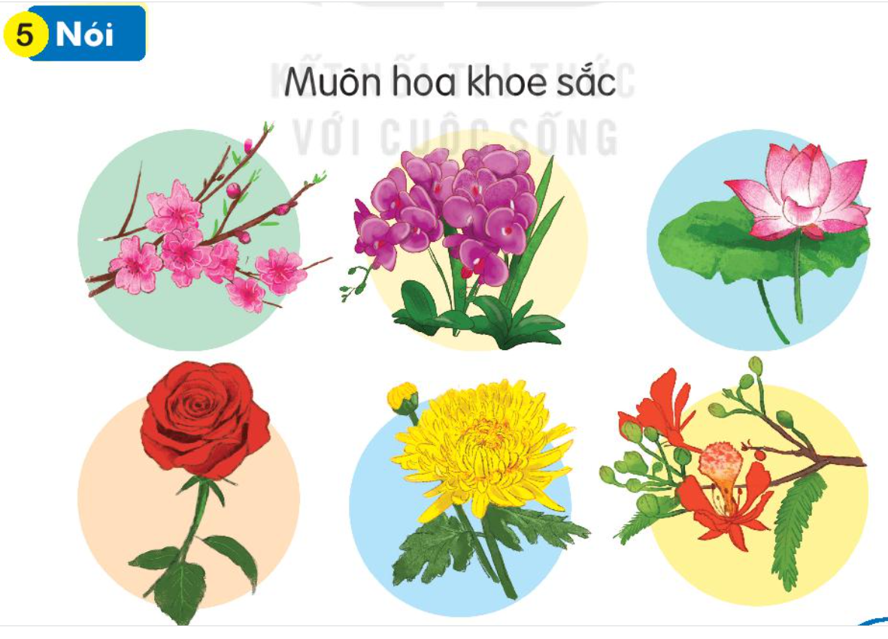

Slide 25
oa
oe
h
oa
hoa
hoà
loa
toả
xoá
khoẻ
loe
loé
xoè
đoá hoa
váy xoè
chích choè

Slide 26
Tết đến, hoa đào khoe sắc hồng tươi, hoa mai vàng nở rộ.
Hè sang, hoa phượng bừng lửa đỏ, cháy rực cả góc trời.
Cuối thu, hương hoa sữa nồng nàn, ngát thơm từng góc phố.
Cuối đông, hoa cải trải thảm vàng rực rỡ bên sông. Những
sắc hoa, hương hoa làm đẹp thêm cho cuộc sống.

Slide 27

Chúc các em chăm ngoan học giỏi

